Slide 1
МАОУ «Средняя общеобразовательная школа №26» г. Улан-Удэ им.Героя Советского Союза П.Ф.Сенчихина
Эффективные практики патриотического воспитания
Адрес сайта ОО: https://maou26.buryatschool.ru
ФИО руководителя:
Мункоева Людмила Владимировна
Контакты руководителя: 8 (3012) 49 87 44

Slide 2
Авторы воспитательной практики:
Цымпилова Мария Сергеевна, классный руководитель 9 «Г» кадетского класса;
Баторова Елена Бальжинимаевна, заместитель директора по ВР.

Slide 3
Актуальность
Патриотическое воспитание - это формирование у граждан, наших ребят, высокого патриотического сознания, чувства верности своему Отечеству, готовности к выполнению гражданского долга и конституционных обязанностей по защите интересов Родины. Патриотическое воспитание, безусловно, направлено на формирование и развитие личности, обладающей качествами гражданина - патриота Родины и способной успешно выполнять гражданские обязанности в мирное и военное время.

Slide 4
Цель практики: социальное становление, патриотическое воспитание и формирование активной гражданской позиции подростков в процессе интеллектуального, духовно-нравственного и физического развития, подготовка их к защите Отечества, привитие чувства патриотизма, гордости за Родину, страну, в котором живем.
Задачи:
Формировать знания о Государственных символах России;
углублять знания об основных событиях Великой отечественной войны;
научить создавать и реализовывать творческие проекты;
создавать условия для реализации каждым учащимся собственной гражданской позиции;
воспитывать уважение к историческому прошлому России в целом и своего родного края в частности;
воспитывать патриотизм, активную жизненную позицию;
развивать коммуникативные способности, умение работать в коллективе;
формировать потребность в самопознании и самореализации.

Slide 5
Планируемые результаты:
Учащиеся получат знания об основных статьях Конституции РФ, Федеральных Законов «Об обороне», «О воинской обязанности и военной службе», касающиеся военной службы, поступлению и учёбе в военных профессиональных учебных заведениях, права и обязанности граждан при поступлении на службу по контракту, требования, предъявляемые к гражданам, поступающим на контрактную службу, правила заключения контракта на военную службу, испытания для граждан, поступающих на службу по контракту, основные права и обязанности граждан при прохождении службы по контракту, основные правила поступления в военные профессиональные учебные заведения, основные права и обязанности граждан при обучении в военных профессиональных учебных заведениях, основные военно-учётные специальности, штатные должности военнослужащих и военные профессии, основные военные профессиональные учебные заведения Российской Федерации.

Slide 6
Целевая аудитория:
кадетские классы (5-9 классы),
юнармейский отряд.
Количество участников:
110 учащихся.

Slide 7
Необходимые ресурсы:
Материально-технические: интерактивная панель, ноутбук, принтер, фотоаппарат «Никон», видеокамера, аудиоколонки, школьный театр на 170 мест, борцовский зал для занятий самбо.
Научно-методические: выход в сеть Интернет, образовательные сайты РЭШ, сайт Юнармии, образовательная платформа «Сферум», социальная сеть «Вконтакте».
Кадровые:
Педагоги ДО Центра допризывной подготовки и патриотического
воспитания;
Руководитель школьного музея «Патриот»;
Учителя истории, обществознания и права.

Slide 8
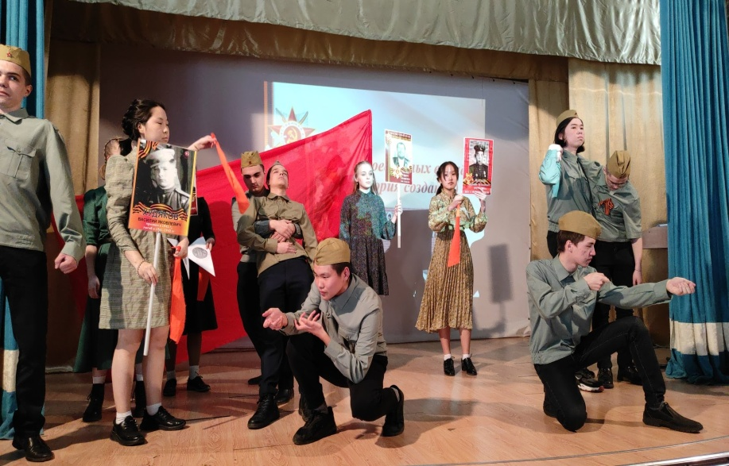
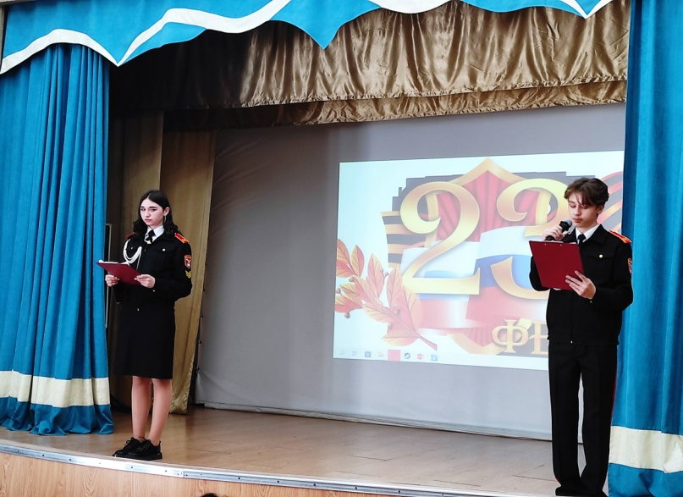

Slide 9
Формы реализации:
Классные часы;
Уроки мужества;
Экскурсии в Музеи города;
Участие в мероприятиях патриотической направленности ( Вахта памяти, Военный парад, Марш юных патриотов;
Военно-полевые сборы;
Военно-патриотическая игра «Зарница»;
Интеллектуальные игры по патриотическому воспитанию.

Slide 10
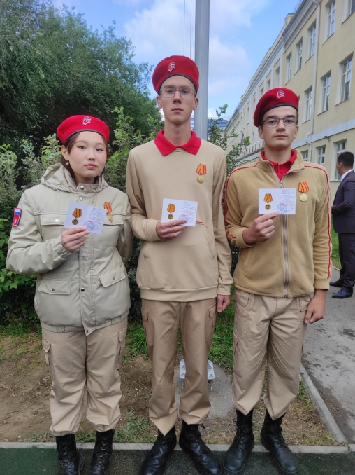
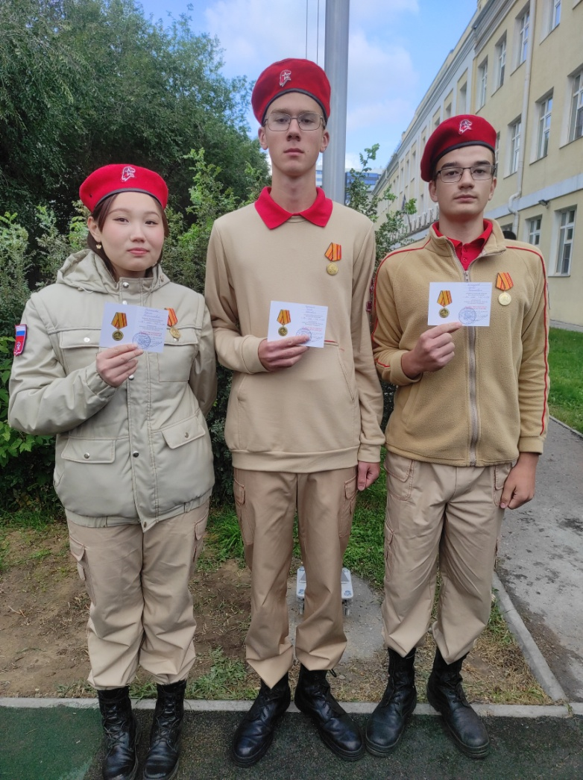
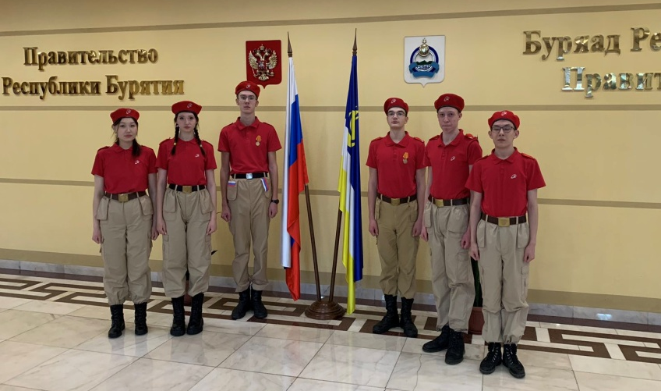

Slide 11
Период реализации воспитательной практики
Долгосрочный проект.
Даты: сентябрь 2021 – май 2023гг
Практика патриотического воспитания
осуществляет свою деятельность
в течение нескольких учебных лет.

Slide 12
Результаты реализации практики

Slide 13
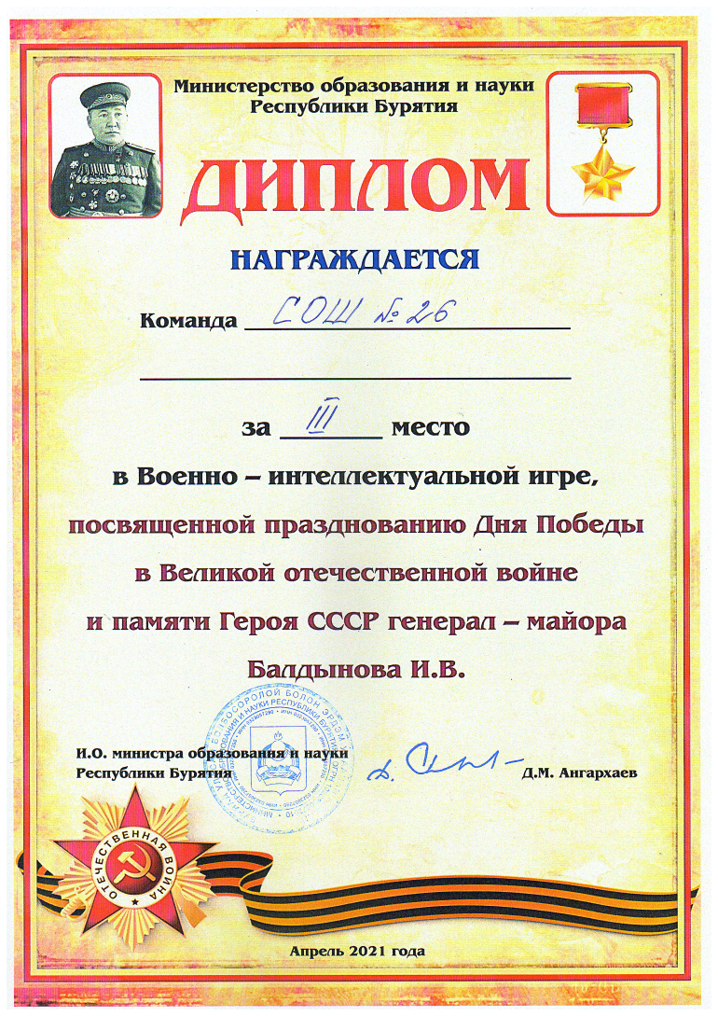

Slide 14
Ссылки:
https://nsportal.ru/tsympilova-mariya-sergeevna
https://maou-26.buryatschool.ru/?section_id=152

